Slide 1
Atomul. Structura atomului. Izotopi
Prof. Măciucă Simona-Antoanela
Școala Gimnazială ,,Gheorghe Tătărescu”, Tg-Jiu

Slide 2
I. Atomul.Definiție
Definiție.Atomul este cea mai mică particulă dintr-o substanță care nu mai poate fi divizată prin procedee chimice și fizice obișnuite.

Slide 3
II. Structura atomului

Slide 4
II. Structura atomului. Particule fundamentale
Nucleul este partea centrală a atomului, alcătuit din particule numite nucleoni, și anume:
Protoni, particule încărcate cu sarcină pozitivă și cu masa relativă 1, având simbolul ${}_{+1}^{1}p$.
Neutroni, particule neutre din punct de vedere electric și cu masa relativă 1, având simbolul ${}_{0}^{1}n$.
Învelișul electronic este spațiul din jurul nucleului format dintr-un nor de particule numite electroni care gravitează în jurul nucleului. Electronii sunt particule cu sarcină negativă și cu masa relativă neglijabilă 0, având simbolul ${}_{−1}^{0}e$ sau $e^{−}$.
Protonul, neutronul și electronul se numesc particule fundamentale .

Slide 5
III. Caracteristici ale particulelor elementare (subatomice)
Sarcina electrică = q, este o mărime fizică care măsoară
starea de electrizare a unui corp și se măsoară în C(Coulomb).
Electronul este particula cu cea mai mică sarcină,
considerată unitatea naturală de sarcină şi notată cu e. El are o sarcină negativă egală cu 1,6 ∙ 10⁻¹⁹ C, fiind egală cu sarcina protonului, de semn opus, fiind numită sarcină electrică elementară (q_{e}).
Sarcina unui corp ( Q ) este un multiplu întreg al sarcinii electrice elementare: Q = n · q_{e ,} unde n = nr.întreg și q_{e} = sarcină electrică elementară = 1,6 ∙ 10⁻¹⁹ C .

Slide 6
III.Nucleul atomic. Număr atomic (Z). Număr de masă
Nucleul atomic este încărcat cu sarcină electrică pozitivă și concentrează aproximativ toată masa atomului. Între nucleoni se exercită forțe de atracție foarte puternice, numite forțe nucleare, care se manifestă la distanțe extrem de mici și care explică marea stabilitate a nucleului (nucleele atomilor nu se modifică în timpul reacțiilor chimice obișnuite.
Definiție. Numărul de protoni din nucleul unui atom se numește număr atomic (Z). (p=Z)
Definiție. Suma dintre numărul protonilor( p=Z) și numărul neutronilor (N) din nucleul unui atom se numește număr de masă și se notează cu A: A= Z+N
Z= p=nr. protonilor din nucleu
N=nr. neutronilor din nucleul atomului
Obs. Orice atom este neutru din punct de vedere electric deoarece numărul de sarcini pozitive din nucleu, dat de numărul protonilor (Z) este egal cu numărul de sarcini negative din învelișul electronic dat de numărul electonilor (e) : e = p = Z.
Numărul de neutroni (N) din nucleul unui atom se determină din diferența: N = A - Z

Slide 7
IV. Simbolul complet al unui element chimic E
Z = numărul atomic
A = numărul de masă
E = simbolul chimic al unui element oarecare

Slide 8
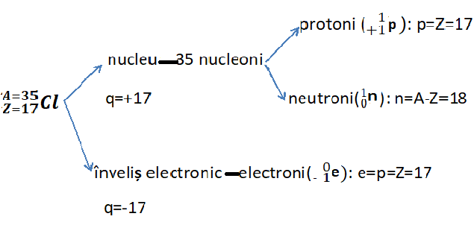
V. Structura unui atom - aplicație
Să se scrie simbolul chimic complet al clorului, dacă se cunoaște că
atomul de clor are numărul atomic egal cu 17 și numărul de masă egal cu 35 și să se precizeze structura atomului de clor.
Rezolvare.

Slide 9
VI. Izotopi
Definiție. Izotopii sunt specii de atomi care au același număr atomic Z, dar au număr de masă A diferit datorită numărului diferit de neutroni din nucleu.
Exemplu:
1. Hidrogenul are trei izotopi: protiu (hidrogen ușor), deuteriu (hidrogen greu) și tritiu (hidrogen supergreu):
Primii doi izotopi sunt naturali, iar al treilea (tritiul) e artificial.
2. Oxigenul se găsește răspândit sub forma a 3 izotopi:
Definiție. Totalitatea atomilor cu același număr atomic Z alcătuiesc un element chimic.

Slide 10
VI.1. Observații
Până în prezent se cunosc 118 elemente (92 găsite în
natură şi 26 obţinute artificial).
Izotopii deşi au mase atomice diferite au proprietăţi fizice şi chimice asemănătoare.
Deşi există în natură elemente compuse din atomi de un
singur fel (monoizotopice) cum ar fi fluorul, sodiul, aluminiul, fosforul, majoritatea elementelor sunt însă amestecuri de izotopi, uneori de mulţi izotopi (poliizotopice), cum ar fi staniul care prezintă10 izotopi. Asemenea elemente se numesc elemente mixte.
Izotopii anumitor elemente, mai ales ai elementelor cu număr
de masă mare, au nuclee instabile, fiind radioactive (emit în mod spontan radiații).

Slide 11
VII. Concluzie
Numărul atomic Z indică:
numărul protonilor din nucleul atomului;
numărul electronilor din învelișul electronic al atomului;
sarcina nucleară (+Z);
sarcina învelișului electronic (-Z);
numărul de ordine al elementului în Sistemul periodic al elementelor (SP).

Slide 12
VII.Exerciții propuse
Completează datele lipsă din următorul tabel:
2. Utilizând noțiunile învățate și S.P., completează tabelul de mai jos,
cu referire la compoziția diferiților atomi, după modelul magneziului.
3. Modelați structura diferiților atomi cu aplicația:
http://phet.colorado.edu/sims/html/build-an-atom/latest/build-an-atom_en.html

Slide 13
SUCCES!

